Slide 1
生产部技术沙龙
2018年11月13日
单抗下游纯化工艺简介
袁 冶, Ph.D.
MST 经理, 生产科学与技术部
生产部
信达生物制药（苏州）有限公司

Slide 2
生产部技术沙龙
目录
总体工艺流程及工艺要求
总体工艺流程路线图
工艺要求
色谱（层析）工艺
Protein A 工艺 (工艺前后)
层析精纯工艺
（膜）过滤工艺
除病毒过滤
超滤洗滤 (UF/DF)
袁冶, MST, 信达生物制药（苏州）

Slide 3
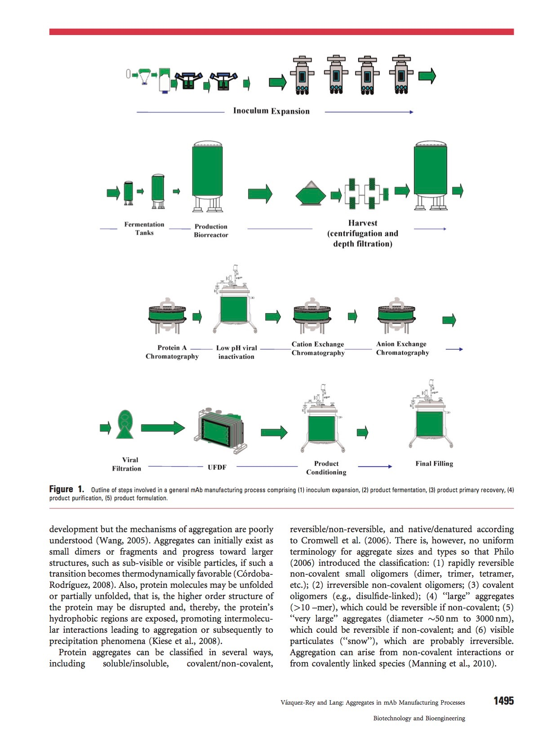
生产部技术沙龙
总体工艺路线图
上游工艺
(单抗表达生产)
交界面
下游工艺
(单抗纯化)
原液
(BDS, Bulk Drug Substance)
制剂灌装工艺
(单抗制剂)
袁冶, MST, 信达生物制药（苏州）

Slide 4
工艺要求
去除杂质以及工艺经济性
单抗生产的主要杂质可以被分为两大类：产品相关 (Product-related) 杂质 和工艺相关 (Process-related) 杂质。
大类 | 类别 | 来源 | 安全风险等级 | 主要去除工艺步骤
产品相关 杂质 | 聚体 (Aggregates) | 单抗聚合/沉淀, 不正确折叠, … | 高 | 第二/三步层析工艺
 | 碎片 (Fragments) | 单抗降解, 不正确表达或折叠, … | 高 | 第二/三步层析工艺
 | 氨基酸序列异构体 | 不正确表达, 氨基酸序列突变, … | 待定 | 待定
工艺相关 杂质 | 宿主细胞蛋白残留 (HCP) | 细胞株 | 高 | Protein A 工艺
 | 外源性DNA残留 | 细胞株 | 中 | Protein A 工艺
 | 脱落 Protein A 残留 | 来自Protein A 填料 | 中 | 第二/三步色谱工艺
病毒和 微生物 | 病毒 | 细胞株, 生产环境 | 非常高 | VI/VF, 层析工艺
 | 微生物（含内毒素） | 细胞培养, 生产环境 | 非常高 | 所有步骤
在保证具有足够甚至冗余的杂质去除能力的前提下，
工艺经济性同样是工艺设计的关键要求。
收率
工艺复杂性
能耗
环保
空间利用
…….
袁冶, MST, 信达生物制药（苏州）

Slide 5
生产部技术沙龙
目录
总体工艺流程及纯化工艺要求
总体工艺流程路线图
纯化工艺要求
色谱（层析）工艺
Protein A 工艺 (工艺前后)
层析精纯工艺
（膜）过滤工艺
除病毒过滤
超滤洗滤 (UF/DF)
袁冶, MST, 信达生物制药（苏州）

Slide 6
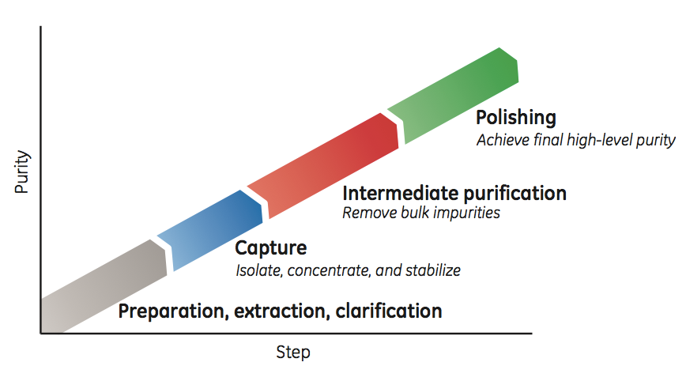
层析工艺
多步层析工艺设计原则
多种分离机制技术联合使用
满足多步联合技术各步骤上样条件的同时，最小化样品处理过程
技术 | 利用的蛋白特性 | 工艺中可能的步骤
亲和层析 (Affinity Chromatography, AC) | 特异性配体识别 | 捕获 (Capture)
固定金属离子亲和层析 (Immobilized Metal Ion Affinity Chromatography , IMAC) | 金属离子螯合 | 捕获/中间纯化 (Capture/Intermediate)
阳/阴离子交换层析 (Cation/Anion Exchange Chromatography , CEX/AEX) | 表面电荷分布 | 捕获/中间纯化/精纯 (Capture/Intermediate/Polishing)
尺寸排阻层析 (Size Exclusion Chromatography, SEC) | 分子表观尺寸 | 精纯 (Polishing)
疏水层析 (Hydrophobic Interaction Chromatography, HIC) | 表面疏水性 (Hydrophobicity) | 中间纯化/精纯 (Intermediate/Polishing)
反相层析 (Reverse Phase Chromatography, RPC) | 表面疏水性 (Hydrophobicity) | 分析
多模式作用层析 (Multimodal Chromatography, MMC) | 上述各种蛋白特性 | 中间纯化/精纯 (Intermediate/Polishing)
等点聚焦色谱层析 (Chromatofocusing, CF) | 等电点 | 分析
袁冶, MST, 信达生物制药（苏州）

Slide 7
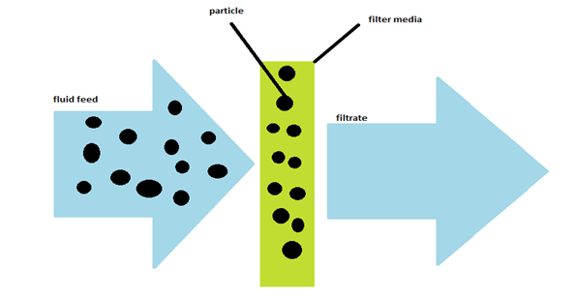
层析工艺
Protein A 工艺之前: 澄清（深层过滤）
Protein A 层析
深层过滤
相比于传统过滤只利用滤膜表面实现固（体颗粒）/液分离，深层过滤滤器（膜包）是一类利用多孔疏松材质制备的滤膜去捕获/截除培养基/料液中的颗粒（或细胞）。
工艺用途：在澄清步骤中去除细胞收获液中的细胞、细胞碎片和其他颗粒物，可以作为细胞离心或沉降工艺的后续工艺或单独用于澄清步骤。
袁冶, MST, 信达生物制药（苏州）

Slide 8
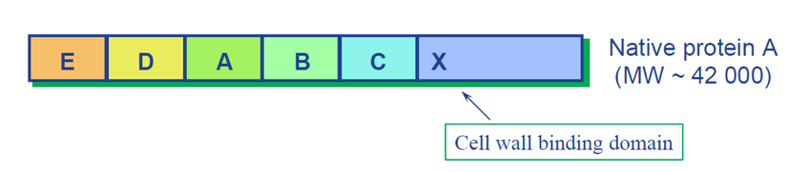
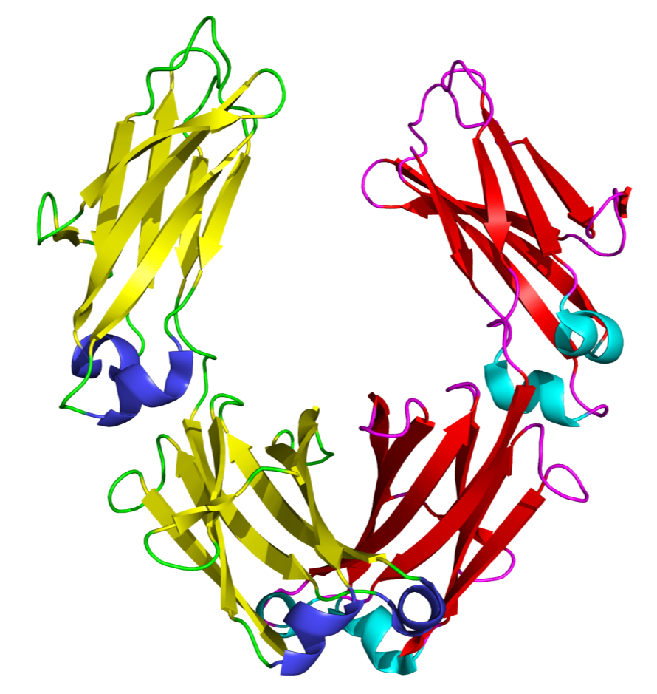
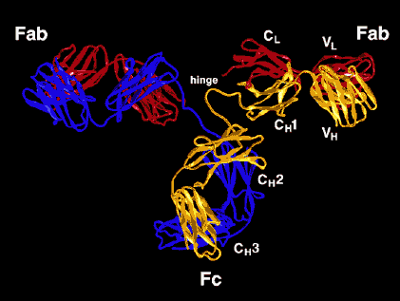
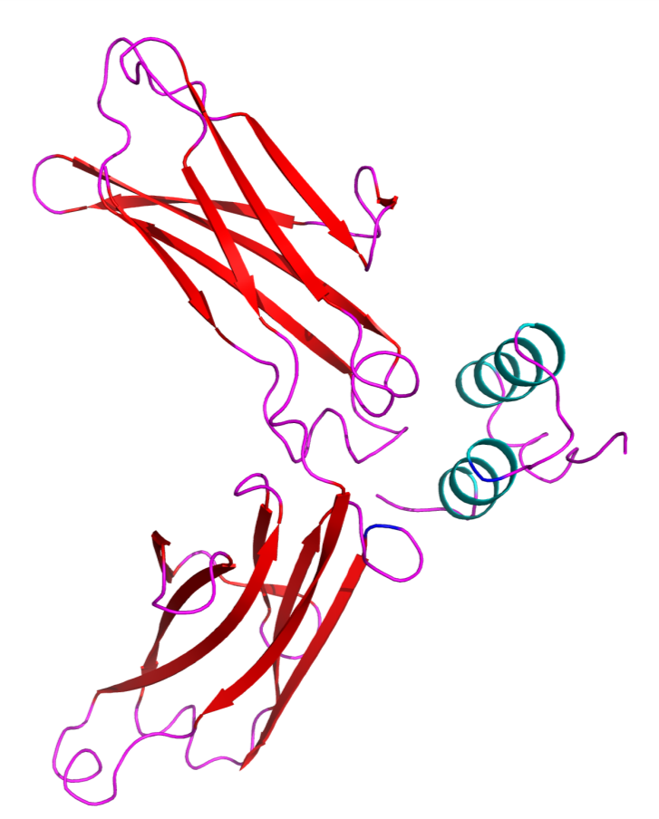
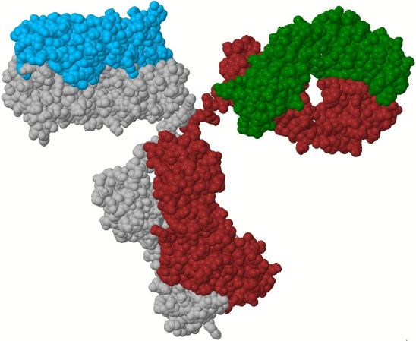
层析工艺
Protein A 工艺: 结构基础
Protein A（蛋白 A）是一种来源于金黄色葡萄球菌 (Staphylococcus aureus)细胞壁外的细胞膜（壁）蛋白，分子量约 42 kDa。
Fc结合结构域
Cγ2 domain
Cγ2 domain
Fc fragment
The B domain fragment of Protein A
Interface
Cγ3 domain
Cγ3 domain
袁冶, MST, 信达生物制药（苏州）

Slide 9
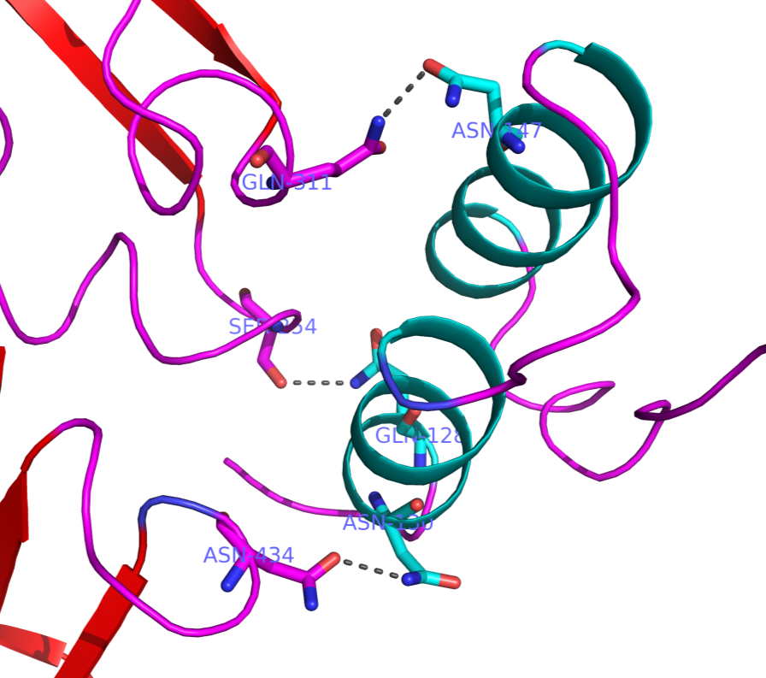
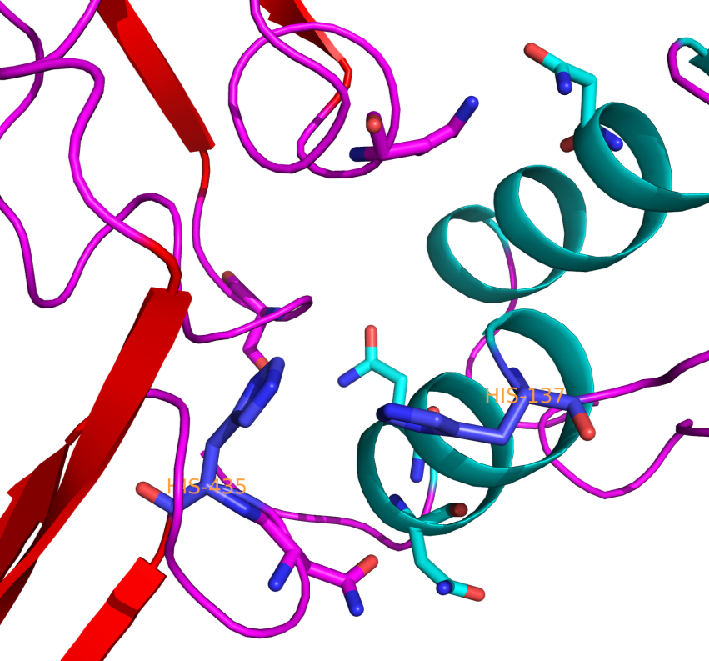
层析工艺
Protein A 工艺: 如何结合/洗脱？
人类IgG抗体以及Fc融合蛋白可以在中性至碱性pH条件下与Protein A 结合，在酸性pH条件下与Protein A 分离（被洗脱）。
结合
分离
袁冶, MST, 信达生物制药（苏州）

Slide 10
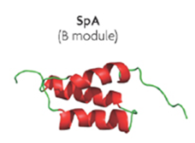
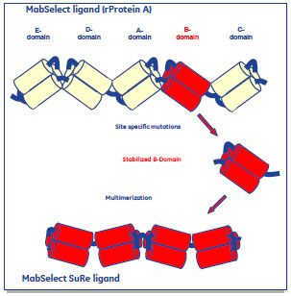
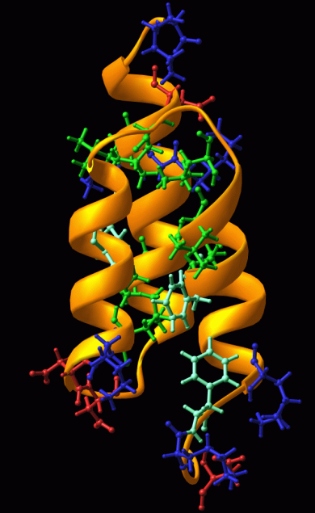
层析工艺
MAbSelect SuRe: 一种改良的Protein A
传统（第一代）天然或重组表达的Protein A在工业生产存在一些不足之处。
对于强碱条件非常敏感
（不能用NaOH清洁）
某些结合结构域具有明显的与Fab额外结合的能力。
(导致不同抗体洗脱pH条件多变 )
明显的Fab
结合能力
在由B结合结构域改良的Z结合结构域，表面几乎所有的天冬酰胺 (N)（对碱最敏感的氨基酸）都被取代/突变成其他氨基酸。
赖氨酸 (K)
苯丙氨酸 (F)
亮氨酸 (L)
天冬氨酸 (D)
没有天冬酰胺 (N)
袁冶, MST, 信达生物制药（苏州）

Slide 11
层析工艺
Protein A工艺之后: 低pH病毒灭活
低pH病毒灭活（以及后续的吸附深层过滤）是一步简单但重要的工艺步骤，通常设计在Protein A 工艺之后。
Virus Inactivation (hold @ low pH condition)
Pool pH Adjusted to neutral pH
Protein A Pool
Supernatant (mAbs, inactivated virus*,…)
Depth Filtration & Sterile Filtration
Purified mAbs
Precipitate (HCP, …)
袁冶, MST, 信达生物制药（苏州）

Slide 12



层析工艺
第二、三步层析工艺: 种类五花八门
Resin Name | Mechanism | Particle size (µm) | Matrix | Ligand | Manufacturer | Lauch Time
Anion Exchange Chromatography
Capto DEAE | Weak AEX | 90 | highly cross-linked agarose with dextran surface extender | -N⁺H(CH2CH3)2 | GE Healthcare | 2005
POROS D | Weak AEX | 50 | polyhydroxylated polymer | -N⁺H(CH3)2 | Life Technologies
POROS PI | Weak AEX | 50 | Cross-linked poly(styrene-divinylbenzene) | Poly-ethyleneimine | Life Technologies | 2002
Fractogel EMD DEAE (M) | Weak AEX | 40 - 90 | Cross-linked poly-methacrylate | -N⁺H(CH2CH3)2 | Merck Millipore | before 2000
Fractogel EMD DEAE (S) | Weak AEX | 20 - 40 | Cross-linked poly-methacrylate | -N⁺H(CH2CH3)2 | Merck Millipore | before 2000
ToyoPearl DEAE-650(S, M, C) | Weak AEX | 35 (S), 65 (M), 100 (C) |  | -N⁺H(CH2CH3)2 | Tosoh
Capto Q | Strong AEX | 90 | highly cross-linked agarose with dextran surface extender | -N⁺(CH3)3 | GE Healthcare | 2005
Capto Q Impres | Strong AEX | 40 | highly cross-linked agarose with dextran surface extender | -CH2N⁺(CH3)3 | GE Healthcare | 2011
UNOsphere Q | Strong AEX | 120 | hydrophilic spherical polymeric beads | -N⁺(CH3)3 | Bio-Rad | before 2002
Nuvia Q | Strong AEX | 85 ± 15 | hydrophilic spherical polymeric beads | -N⁺(CH3)3 | Bio-Rad | 2010
POROS HQ | Strong AEX | 50 | Cross-linked poly(styrene-divinylbenzene) | Quarternized poly-ethyleneimine | Life Technologies | 2002
Fractogel EMD TMAE (M) | Strong AEX | 40 - 90 | Cross-linked poly-methacrylate | -N⁺(CH3)3 | Merck Millipore | before 2000
Fractogel EMD TMAE Medcap (M) | Strong AEX | 40 - 90 | Cross-linked poly-methacrylate | -N⁺(CH3)3 | Merck Millipore | before 2000
Fractogel EMD TMAE Hidcap (M) | Strong AEX | 40 - 90 | Cross-linked poly-methacrylate | -N⁺(CH3)3 | Merck Millipore | before 2000
Fractogel EMD TMAE (S) | Strong AEX | 20 - 40 | Cross-linked poly-methacrylate | -N⁺(CH3)3 | Merck Millipore | before 2000
Eshmumo Q | Strong AEX | 85 | Surface grafted rigid polyvinyl ether hydrophilic polymer | -N⁺(CH3)3 | Merck Millipore | 2012
ToyoPearl Gigacap Q-650M | Strong AEX | 75 |  | -N⁺(CH3)3 | Tosoh
Capto adhere | Strong AEX/Hydrophobic Mix Mode | 75 | highly cross-linked agarose with dextran surface extender |  | GE Healthcare | 2006
Capto adhere Impres | Strong AEX/Hydrophobic Mix Mode | 36 - 44 | highly cross-linked agarose with dextran surface extender |  | GE Healthcare | 2013
Resin Name | Mechanism | Particle size (µm) | Matrix | Ligand | Manufacturer | Lauch Time
Cation Exchange Chromatography
CM Sepharose Fast Flow | Weak CEX | 45 -165 | Cross-linked agarose, 6% | -O-CH2COO⁻ | GE Healthcare | before 2000
Fractogel EMD COO⁻ (M) | Weak CEX | 40 - 90 | Cross-linked poly-methacrylate | Carboxy ethyl group | Merck Millipore | before 2000
ToyoPearl CM-650(S, M, C) | Weak CEX | 35 (S), 65 (M), 100 (C) |  | -O-CH2COO⁻ | Tosoh
ToyoPearl Gigacap CM-650M | Weak CEX | 75 |  | -O-CH2COO⁻ | Tosoh
Capto S | Strong CEX | 90 | highly cross-linked agarose with dextran surface extender | - SO3⁻ | GE Healthcare | 2006
Capto SP Impres | Strong CEX | 40 | highly cross-linked agarose with dextran surface extender | - CH2CH2CH2SO3⁻ | GE Healthcare | 2011
UNOsphere S | Strong CEX | 80 | hydrophilic spherical polymeric beads | - SO3⁻ | Bio-Rad | before 2002
UNOsphere Rapid S | Strong CEX | 80 | hydrophilic spherical polymeric beads | - SO3⁻ | Bio-Rad | 2008
Nuvia S | Strong CEX | 85 ± 15 | Macroporous highly cross-linked polymer | - SO3⁻ | Bio-Rad | 2010
POROS HS | Strong CEX | 50 | Cross-linked poly(styrene-divinylbenzene) | - CH2CH2CH2SO3⁻ | Life Technologies | 2002
Fractogel EMD SO3⁻ (M) | Strong CEX | 40 - 90 | Cross-linked poly-methacrylate | - SO3⁻ | Merck Millipore | before 2000
Eshmumo S | Strong CEX | 75 -95 | Surface grafted rigid polyvinyl ether hydrophilic polymer | - SO3⁻ | Merck Millipore | 2012
Eshmumo CPX | Strong CEX | 50 | Surface grafted rigid polyvinyl ether hydrophilic polymer | Sulfoisobutyl | Merck Millipore | 2012
ToyoPearl SP-650(S, M, C) | Strong CEX | 35 (S), 65 (M), 100 (C) |  | - CH2CH2CH2SO3⁻ | Tosoh
ToyoPearl Gigacap S-650M | Strong CEX | 75 |  | - SO3⁻ | Tosoh
Capto MMC | Weak CEX/Hydrophobic Mix Mode | 75 | highly cross-linked agarose with dextran surface extender |  | GE Healthcare | 2005
Capto MMC Impres | Weak CEX/Hydrophobic Mix Mode | 36 - 44 | highly cross-linked agarose with dextran surface extender |  | GE Healthcare | 2013
Nuvia cPrime | Weak CEX/Hydrophobic Mix Mode | 70 ± 10 | Macroporous highly cross-linked polymer |  | Bio-Rad | 2013
Eshmumo HCX | Weak CEX/Strong CEX/Hydrophobic Mix Mode | 75 -95 | Surface grafted rigid polyvinyl ether hydrophilic polymer | Sulfo, carboxy and phenyl groups | Merck Millipore | 2012
第二、三步层析工艺的设计师下游工艺中最灵活和最复杂的部分，各种各样的层析填料都可能用于工艺以满足不同的工艺要求。
在不同的产品纯化工艺中，层析工艺的运行模式（流穿(Flow Through)、结合/洗脱(Bind/Elute)、“弱分离”(“Weak Partitioning”）等）和工艺顺序也是灵活多样的。
许多新技术和新改进都会用于第二、三步层析工艺，例如改良的填料配基/基底，多模式作用填料，Q-membrane 等。
然而，无论是经典还是改良填料，某些工艺特性在工业生产中是始终追求的，例如更高的填料蛋白载量，更高的工作流速，更低的填料反压和更高的压力耐受，广泛的化学相容性，等等。
袁冶, MST, 信达生物制药（苏州）

Slide 13
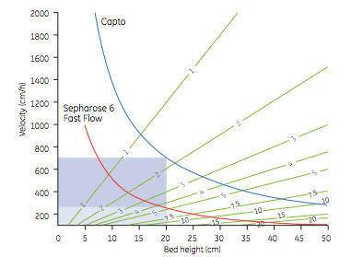
层析工艺
第二、三步层析工艺: 填料改进 I
Matrix
Ligand
Linker/Spacer
基底改进: 更低的反压，更高的工艺流速
缩短工艺时间
增加填料寿命
更加灵活的层析柱尺寸设计
袁冶, MST, 信达生物制药（苏州）

Slide 14
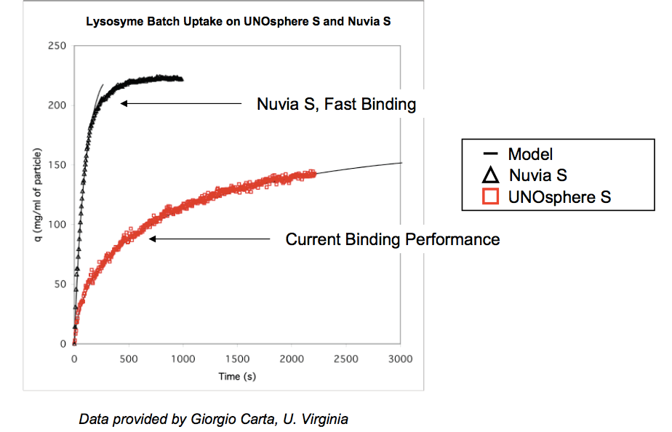
层析工艺
第二、三步层析工艺: 填料改进 II
Matrix
Ligand
Linker/Spacer
配基密度和分布方式改进: 更高的填料蛋白载量，更宽的上样条件
减少填料体积
节约工艺缓冲液
可以使用更小的工艺设备
袁冶, MST, 信达生物制药（苏州）

Slide 15
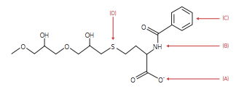
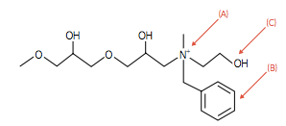
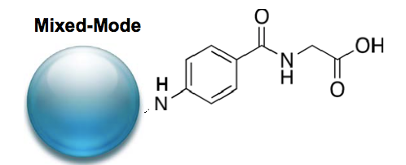
层析工艺
第二、三步层析工艺: 填料改进 III
Matrix
Ligand
Linker/Spacer
配基改进：多相互作用模式层析 (Multimodal Chromatography, MMC)
“Phenyl”
“CM”
“Q”
GE Capto MMC/MMC Impres
“Phenyl”
“Phenyl”
GE Capto adhere/adhere Impres
“CM”
Bio-Rad Nuvia cPrime
袁冶, MST, 信达生物制药（苏州）

Slide 16
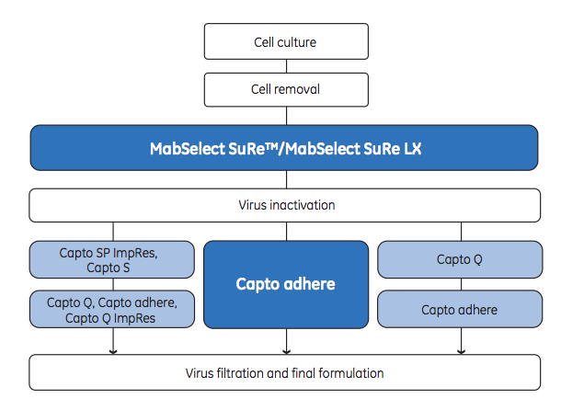
层析工艺
第二、三步层析工艺: 2步工艺 vs 3步工艺
Advantages of 2-step Process: Process Economics, Shorten Process Time, Simplify Process Complexity, Improve Recovery Yield, …
Issues of 2-step Process: Require Strong Upstream Performance, Strict Operation and Process Acceptance window, Maybe lack of enough Virus Reduction Factor in process, ….
Typical 3-step process
2-step process
Modified 3-step Process
袁冶, MST, 信达生物制药（苏州）

Slide 17
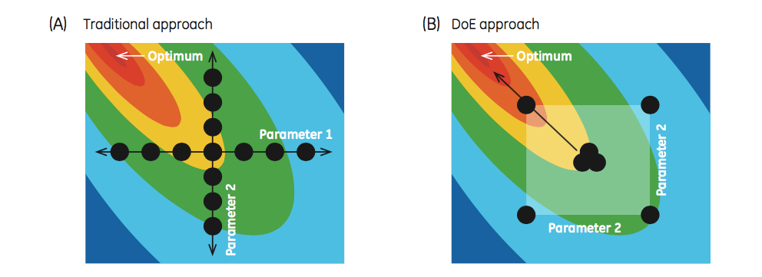
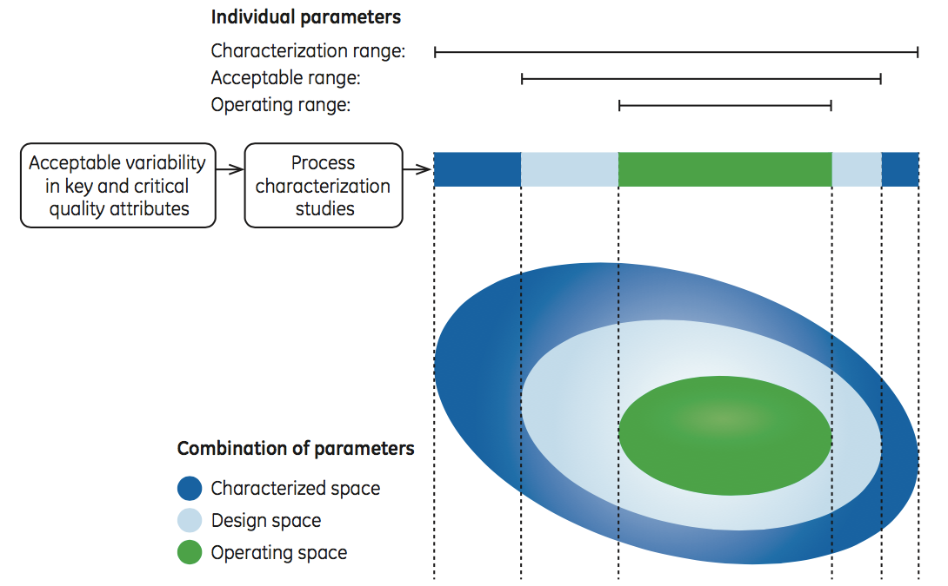
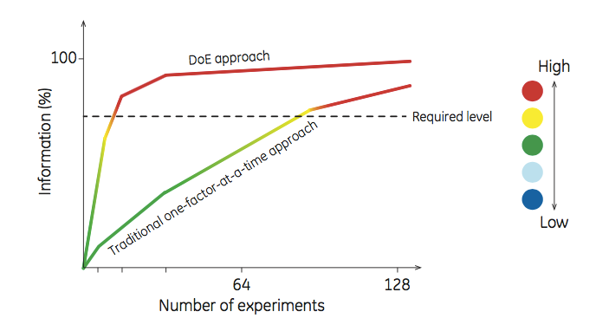
层析工艺
第二、三步层析工艺: DoE 研发策略
Design of Experiment (DoE) is a technique allowing us to use a minimum number of experiments, in which we systematically vary several experimental parameters simultaneously to obtain sufficient information.
袁冶, MST, 信达生物制药（苏州）

Slide 18
生产部技术沙龙
目录
总体工艺流程及纯化工艺要求
总体工艺流程路线图
纯化工艺要求
色谱（层析）工艺
Protein A 工艺 (工艺前后)
层析精纯工艺
（膜）过滤工艺
除病毒过滤
超滤洗滤 (UF/DF)
袁冶, MST, 信达生物制药（苏州）

Slide 19
（膜）过滤工艺
除病毒过滤： 除病毒验证
Virus Filtration is a type of dead-end filtration to remove the possible virus in the products by size.
Virus Clearance Test
“The objective of viral clearance studies is to assess process step(s) that can be considered to be effective in inactivating/removing viruses and to estimate quantitatively the overall level of virus reduction … This should be achieved by the deliberate addition (“spiking”) of significant amounts of a virus to the crude material and/or to different fractions … It is not necessary to evaluate or characterize every step of a manufacturing process if adequate clearance is demonstrated by the use of fewer steps.”
ICH Q5A, Page 7
Virus | Envelope | Genome | Size (nm) | Resistance to Physico-chemical Treatment | Reason for Selection
Xenotropic Murine Leukemia Virus (X-MuLv) | Yes | SS-RNA | 80-110 | Low | Specific Model Virus for CHO cell line
Pseudorabies Virus (PRV) | Yes | DS-DNA | 120-200 | Medium | Non-specific Model Virus for enveloped virus; required by sFDA
Minute Virus of Mice (MVM) | No | SS-DNA | 18-26 | High | Relevant Virus for CHO cell line; Size; Process Robustness
Simian Virus Type 40 (SV-40) | No | DS-DNA | 40-50 | High | Non-specific Model Virus for non-enveloped virus
 | Envelope/ Non-envelope type covered | DNA/RNA type covered | small/middle/large size covered | low/medium/high physico-chemical resistance covered | “Relevant”/“Specific Model”/“Non-specific Model” virus covered
袁冶, MST, 信达生物制药（苏州）

Slide 20
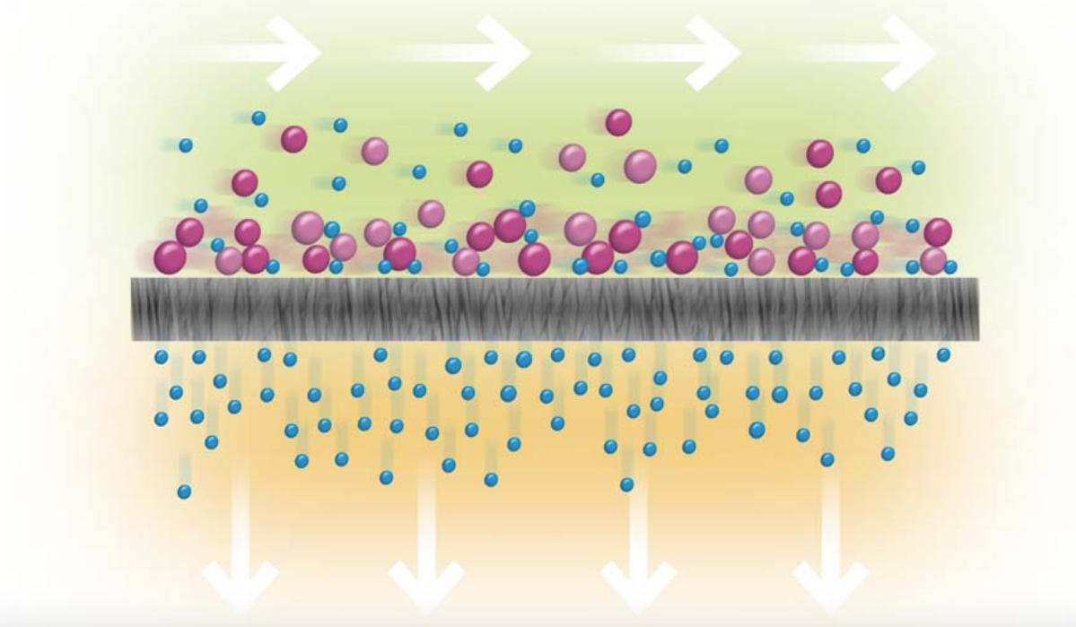
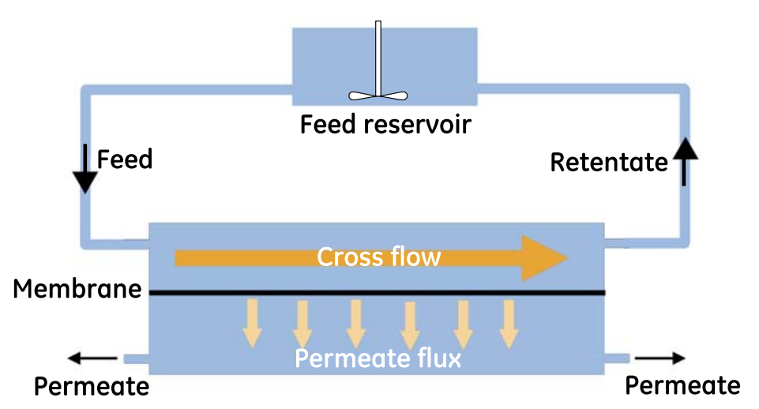
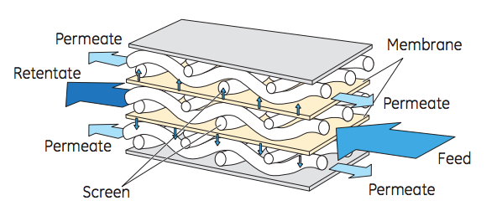
（膜）过滤工艺
超滤洗滤 (UF/DF): 切向流过滤
Cross flow filtration (CFF, also known as tangential flow filtration TFF) is a filtration technique in which the starting solution passes tangentially along the surface of the filter.
Application of TFF: Sample Treatment (concentration, buffer replacing, dilution …) Final BDS Concentration & Formulation, Removing small molecule impurities & solvent… …
Macro-scale
Micro-scale
袁冶, MST, 信达生物制药（苏州）

Slide 21
生产部技术沙龙
小结
Protein A 之前 : 样品
澄清和准备
Protein A 层析：捕获步骤
Protein A 之后: 病毒灭活
(化学处理)
第二/三步层析：中间纯化/精纯步骤
除病毒过滤: 提供 VRF 冗余能力 (物理措施)
UF/DF: 最终原液浓缩和制备
袁冶, MST, 信达生物制药（苏州）

Slide 22
MFG Technical Salon
End
生产部技术沙龙
结语
KEEP
CALM
AND
THANK
YOU
袁冶, MST, 信达生物制药（苏州）

